Slide 1
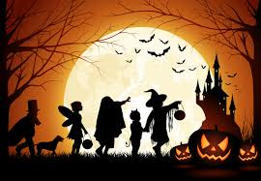
I år blir det halloween fest for barn og unge på Lyefjell
Sted: Fritidsklubben på Lye
Dato: Fredag 3 november
Påmelding på mail innen 20. oktober: ashild84@yahoo.no
(Navn på barnet og alder/klassetrinn)
3 år t.o.m 1.klasse – kl 17.00-18.30
2. klasse t.o.m 7. klasse – kl 19.00-20.30
8. klasse og oppover – kl 21.00-23.00
Det blir discotek, ansiktsmaling, «skumle bokser» og boksekast.
Utkledning er frivillig!!! (sverd/våpen o.l. må ligge hjemme selv om det hører til kostymet)
Inngang 50 kr pr person, betales kontant i døren.
Dette inkluderer pølse, saft, kake, godtepose og aktiviteter!!

